Slide 1
Xin chào các em!

Slide 2
Travelling with Doraemon
By Huyen Trang

Slide 3
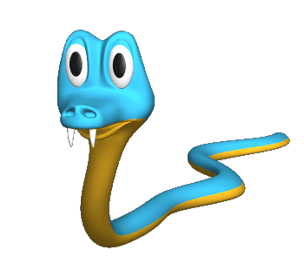
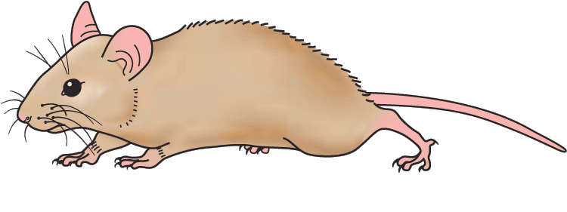
Han River bridge
Danang Vietnam
14 + 2 =
A.
B.
A. 15
B. 16

Slide 4
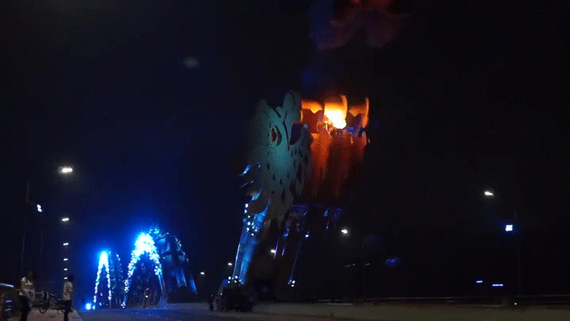
16 + 2 =
A.
B.
Dragon bridge
Danang Vietnam
A. 18
B. 19

Slide 5
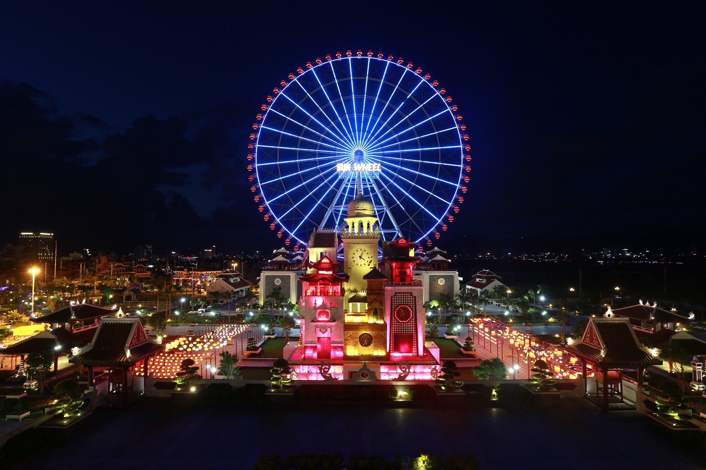
10 + 8 =
A.
B.
Asia Park
Danang Vietnam
A. 18
B. 17

Slide 6
Bye bye!
Huyen Trang

Slide 7
Phép trừ dạng 17 -2
(2 tiết)

Slide 8
17 – 2 = ?

Slide 9
12
12
15

Slide 10
= 13
= 13
= 11
= 14
= 13
= 10
= 11
= 11

Slide 11
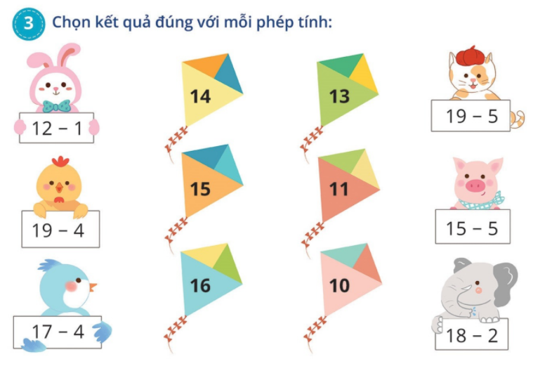

Slide 12
14
-
4
10

Slide 13
18
-
6
12

Slide 14
Dặn dò

